Slide 2
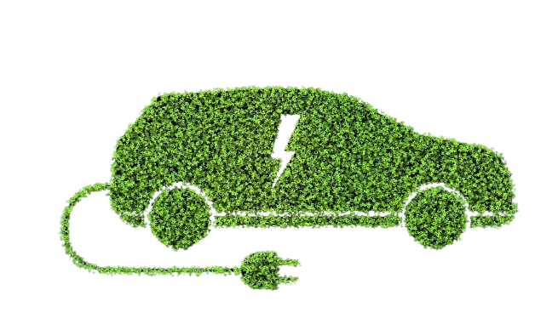
Auto Elettriche ed Ibride
Analisi del Mercato Italiano ed Europeo
Bellante Marco 26103A
Corroppoli Fabio Aurelio 51584A
Vitobello Matteo 32788A

Slide 3



Attraverso l'uso di visualizzazioni dei dati, come grafici a linee, barre e mappe tematiche, abbiamo analizzato i principali sviluppi della diffusione delle auto elettriche in Europa e in Italia, evidenziando variazione regionali ed europee nel tempo.

Slide 4
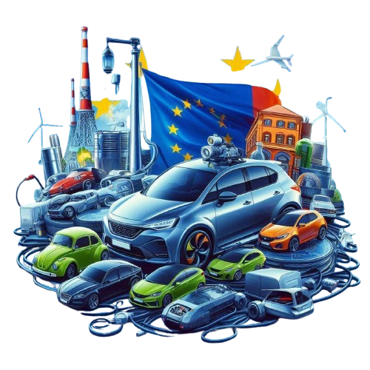
Situazione Europea
Cosa dice l'UE a riguardo?
Il decreto UE 2019/631 emesso nel 2019 ha posto degli obiettivi:
2025: -15% emissioni CO2 rispetto al 2021
2030: -55% emissioni CO2 rispetto al 2021
2035: -100% emissioni CO2 (solo zero-emissioni)
Cosa è cambiato dal 2019 ad ora?
Nel 2025, la Commissione UE ha introdotto flessibilità:
Media triennale 2025-2027 per target CO2
Revisione anticipata del target 2035 da 2026 a fine 2025, su pressione dei produttori

Slide 5
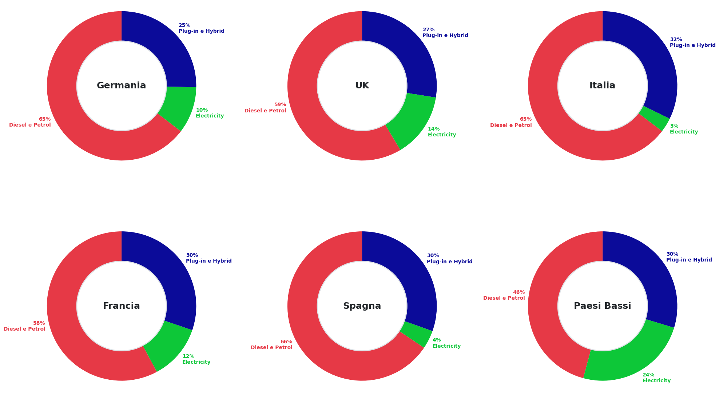
Nuove Immatricolazioni per tipo di Motorizzazione (2025)
Confronto tra Paesi Europei

Slide 6
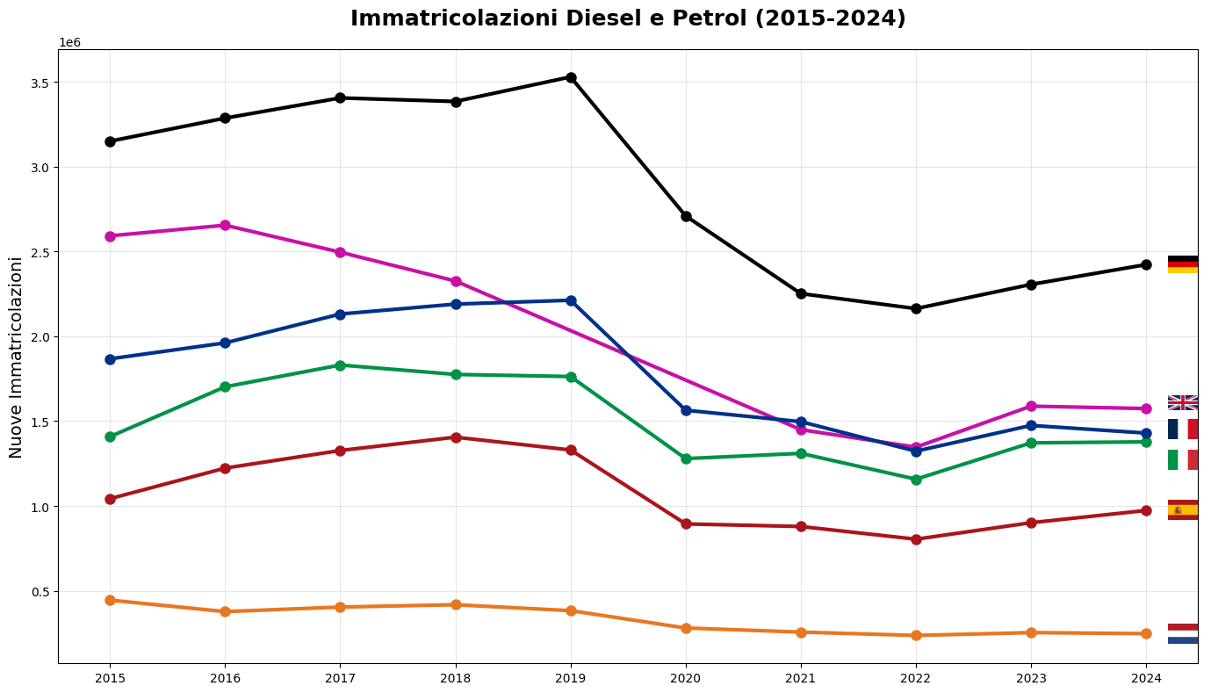
Immatricolazioni 2015-2024
Trend per le immatricolazioni di mezzi Diesel e Petrol.
Calo seguito da ripresa.

Slide 7
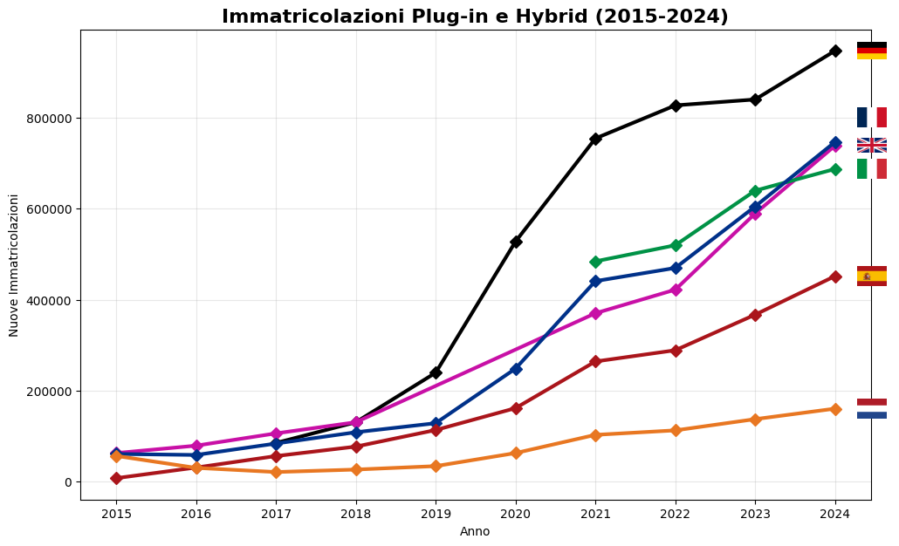
Immatricolazioni 2015-2024
Trend per le immatricolazioni mezzi Plug-In e Hybrid (PHEV).
Continuo aumento.

Slide 8
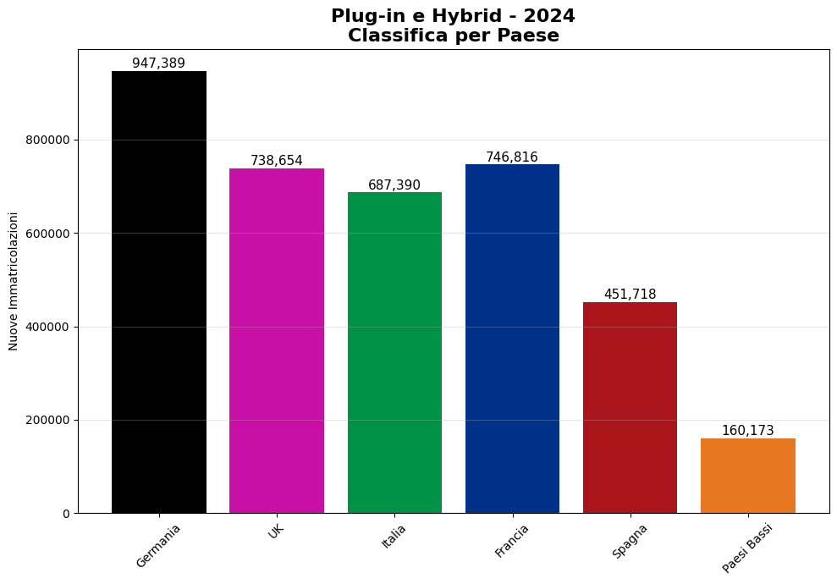
Immatricolazioni phev - 2024

Slide 9
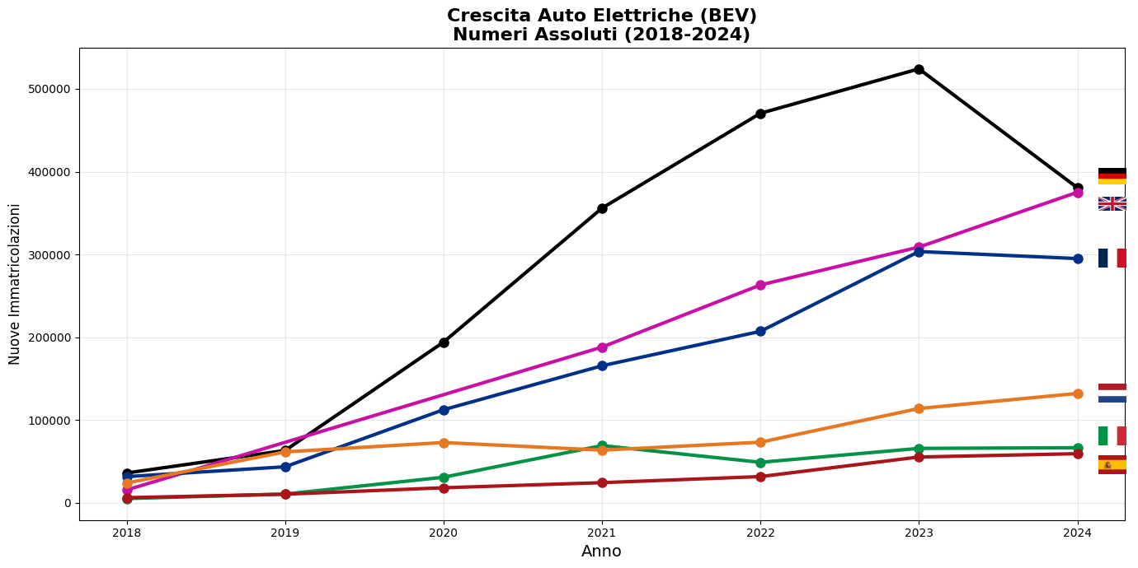
Immatricolazioni 2018-2024
Trend per le immatricolazioni mezzi puramente Elettrici (BEV).
Aumento seguito da calo.

Slide 10
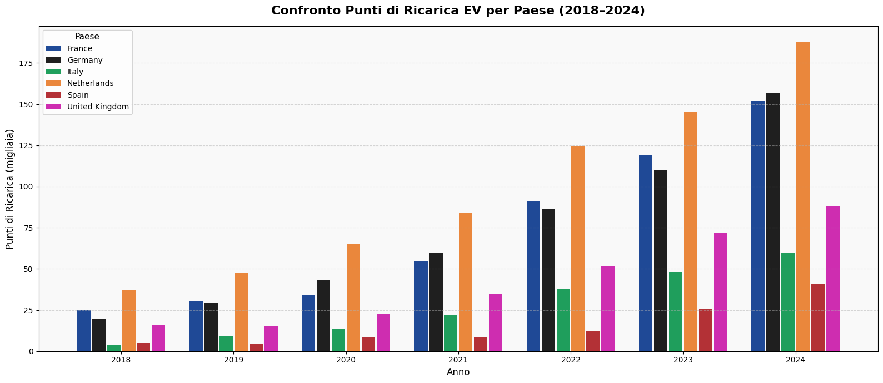
Perché il dato è in calo?
Boom iniziale seguito da una stabilizzazione
Analisi dei fattori: ritardi negli investimenti, burocrazia lenta, domanda bassa.

Slide 11
Aumentano ma non abbastanza?
La quantità di colonnine dal 2010 ad oggi è indiscutibilmente aumentata, ma non abbastanza da garantire agli utenti la certezza di ricaricare la propria vettura.

Slide 12
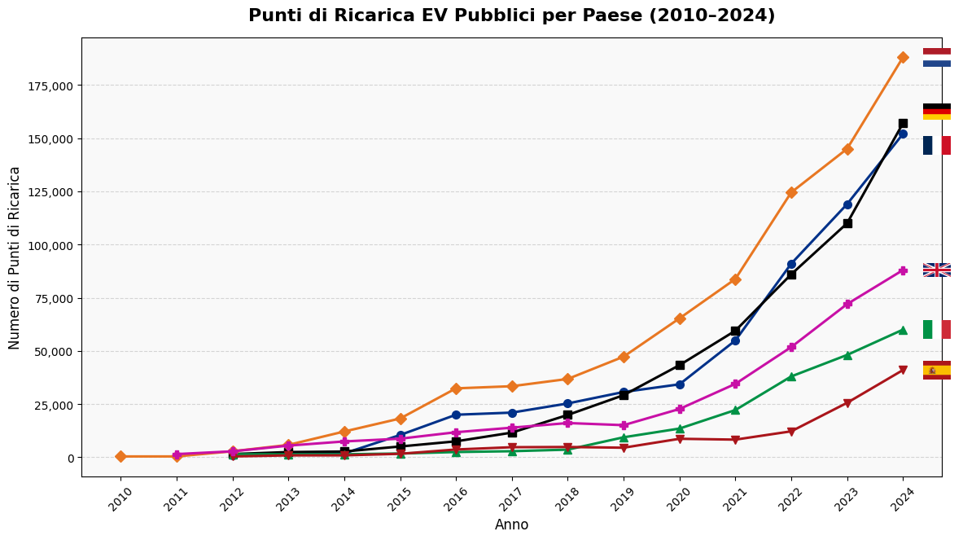
Numero di colonnine in Europa

Slide 13
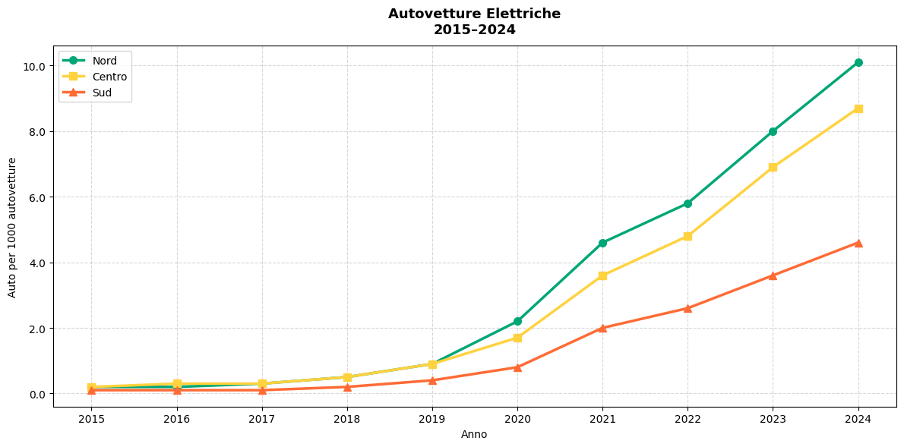
La situazione in Italia - bev
In Italia la situazione segue il trend europeo.
Per analizzare più nello specifico abbiamo categorizzato la situazione facendo una distinzione tra Nord, Centro, Sud e Isole.

Slide 14
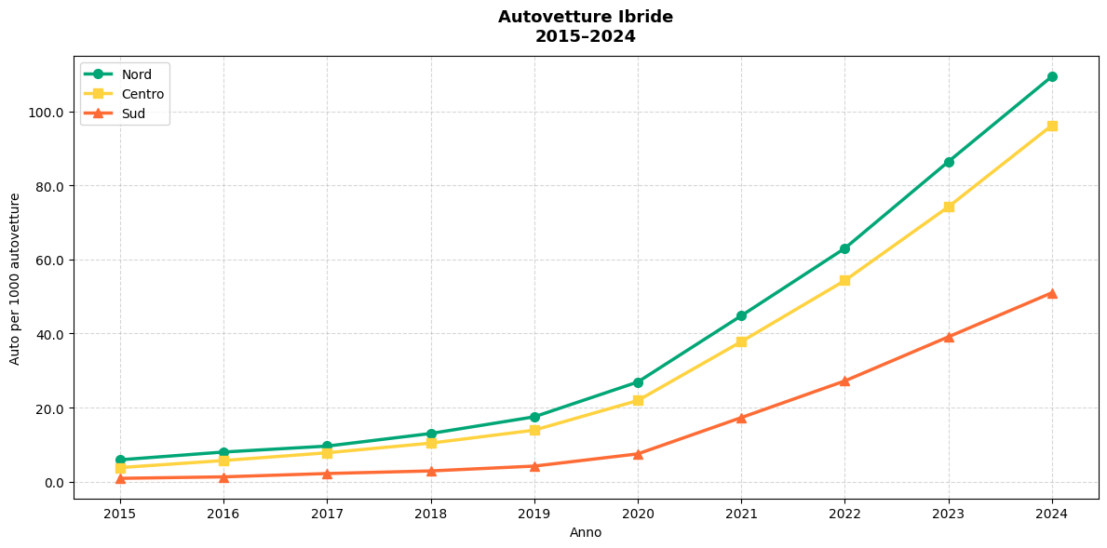
La situazione in Italia – phev

Slide 15
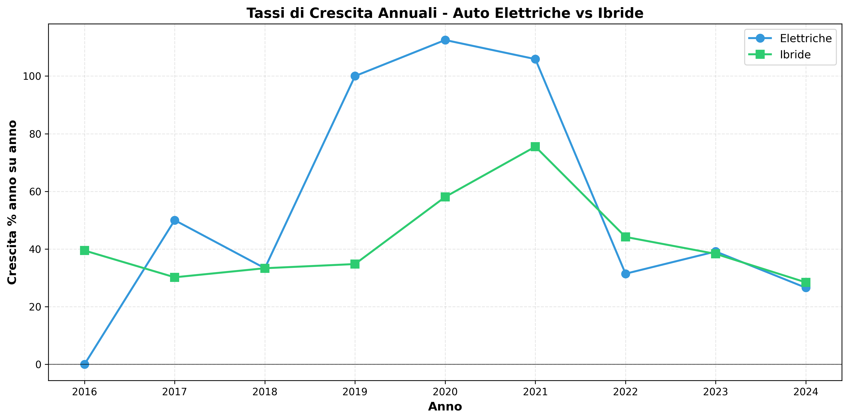
CRESCITA PERCENTUALE PHEV VS BEV

Slide 16
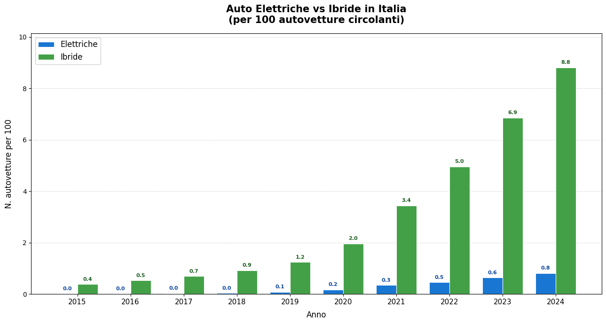
TREND dI CRESCITA AUTO CIRCOLANTI PHEV VS BEV

Slide 17
Leggi e incentivi in italia
Trend italiano:
Positivo --> Crescita auto EV/ibride trainata da incentivi statali (Ecobonus 2022-2023). Bonus acquisto veicoli elettrici + crediti d'imposta per colonnine domestiche/aziendali
Negativo --> Fine Ecobonus auto → calo vendite EV del 15-20% nel 2024-2025; ritardi infrastrutture pubbliche.
Negativo --> Rete colonnine insufficiente (nonostante boom installazioni private) per supportare target UE 2030.

Slide 18
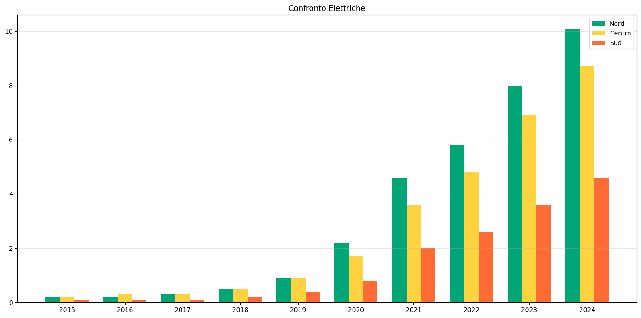
Confronto Nord Centro Sud

Slide 19
Confronto regionale
Nello specifico attraverso questo istogramma si può notare il numero di auto elettriche presenti in ogni regione.
Ciò influenza anche la presenza di colonnine elettriche nel territorio?

Slide 20
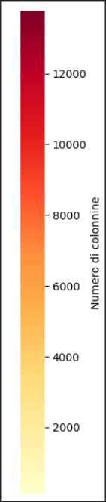
Evoluzione colonnine di ricarica in italia
La risposta è ovviamente sì, in quanto nelle regioni in cui vi sono più auto elettriche, hanno presenti una maggior quantità anche di colonnine per la ricarica.

Slide 21
GRAZIE PER L'ATTENZIONE
GitHub: github.com/MarcoB27/data_visualization
Bellante Marco 26103A
Corroppoli Fabio Aurelio 51584A
Vitofregno Matteo 32788A

